Slide 1
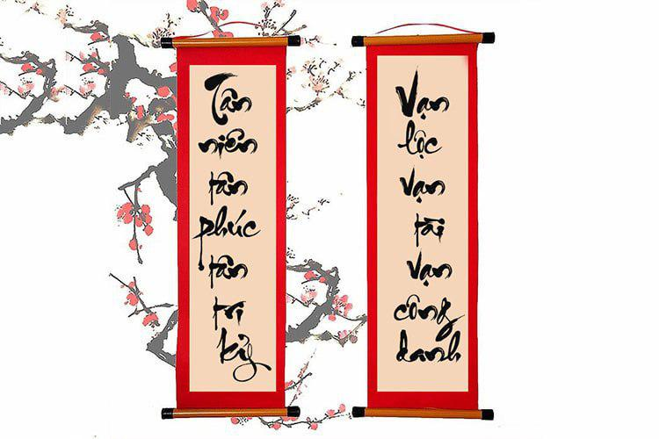
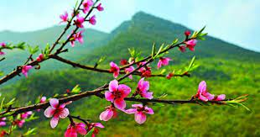
Chuyên đề Ngữ văn 7
NÉT ĐẸP TRONG TÙY BÚT VŨ BẰNG QUA VB “MÙA XUÂN CỦA TÔI”

Slide 2
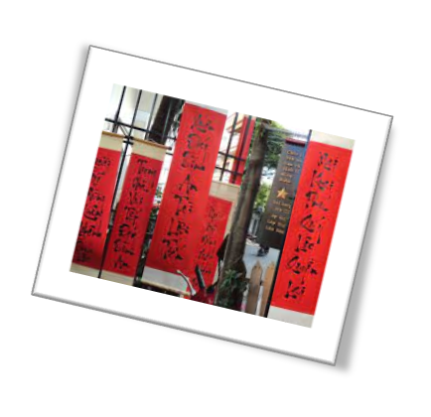
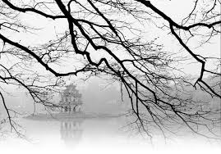
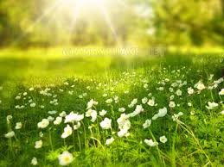
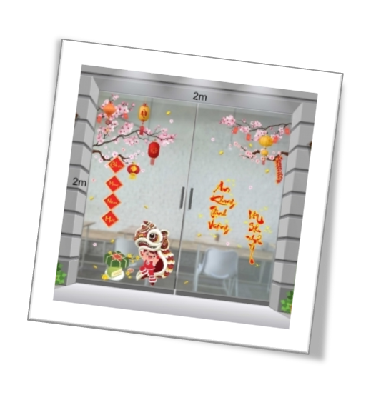
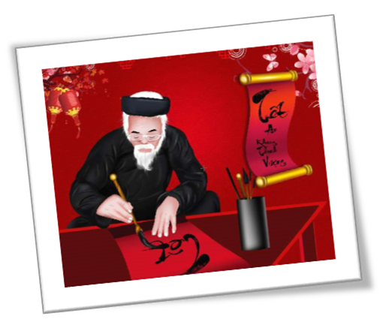
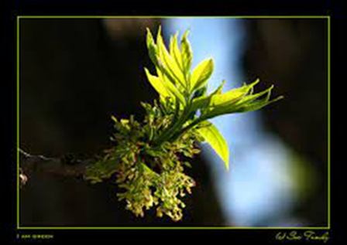
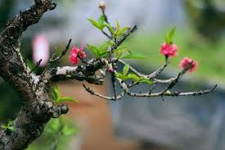

Slide 3
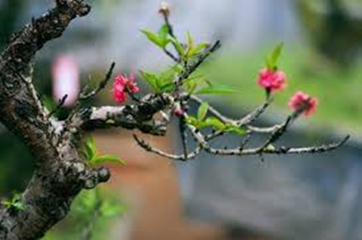
II. KHÁM PHÁ VẺ ĐẸP CỦA VĂN BẢN
Cảm nhận về qui luật tình cảm của con người với mùa xuân
1
Cảm nhận về vẻ đẹp của mùa xuân Bắc Việt
2
Cảm nhận về cảnh sắc, không khí mùa xuân Bắc Việt sau ngày rằm tháng giêng
3
III. TỔNG KẾT
IV. TRẢI NGHIỆM

Slide 4
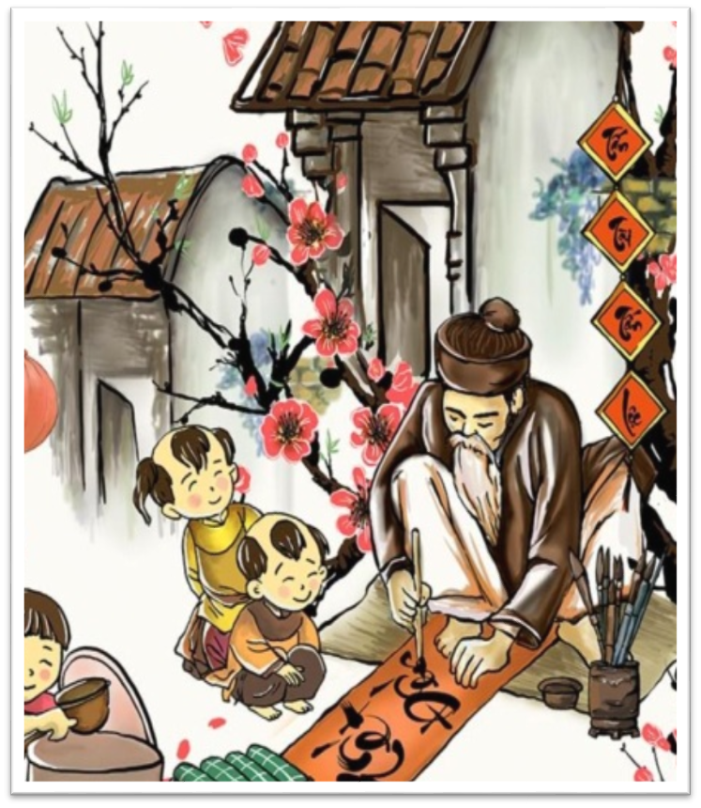
1. Cảm nhận về qui luật tình cảm của con người với mùa xuân
“Tự nhiên như thế: ai cũng chuộng mùa xuân. Mà tháng giêng là tháng đầu của mùa xuân, người ta càng trìu mến, không có gì lạ hết. Ai bảo được non đừng thương nước, bướm đừng thương hoa, trăng đừng thương gió; ai cấm được trai thương gái, ai cấm được mẹ yêu con; ai cấm được cô gái còn son nhớ chồng thì mới hết được người mê luyến mùa xuân.”
“Tự nhiên như thế: ai cũng chuộng mùa xuân. Mà tháng giêng là tháng đầu của mùa xuân, người ta càng trìu mến, không có gì lạ hết. Ai bảo được non đừng thương nước, bướm đừng thương hoa, trăng đừng thương gió; ai cấm được trai thương gái, ai cấm được mẹ yêu con; ai cấm được cô gái còn son nhớ chồng thì mới hết được người mê luyến mùa xuân.”
Tìm các biện pháp tu từ có trong đoạn văn và nêu tác dụng.
Câu văn in đậm có ý nghĩa gì?

Slide 5
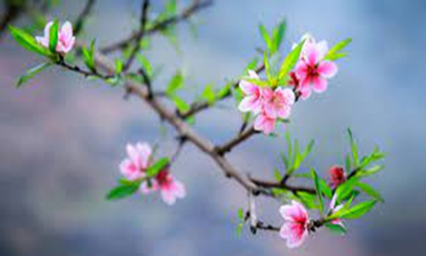
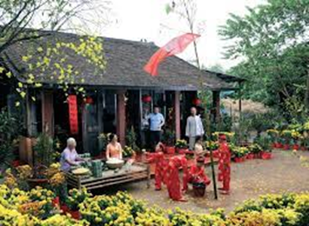
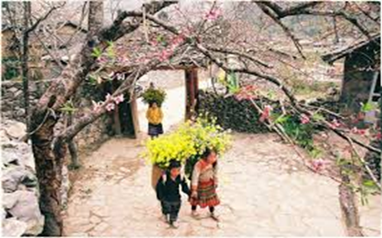
1. Cảm nhận về qui luật tình cảm của con người với mùa xuân
- Điệp ngữ: Ai, đừng thương…
- Điệp cấu trúc câu: Ai bảo được…; ai cấm được…
- Liệt kê, hình ảnh sóng đôi: Non – nước; bướm – hoa; trăng – gió; mẹ - con…
- Động từ: chuộng, thương, yêu, nhớ, mê luyến
=> Khẳng định: tình yêu mùa xuân là qui luật và tình cảm tự nhiên, sẵn có.

Slide 6
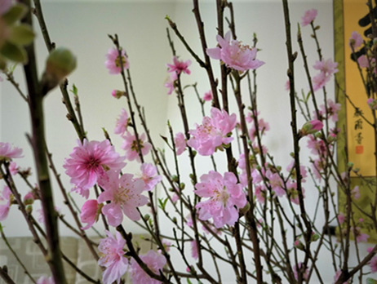
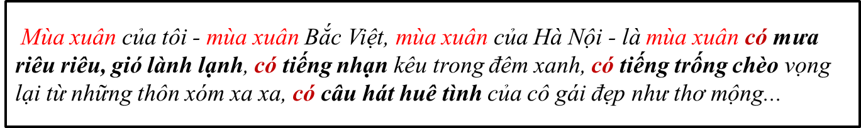
2. Cảm nhận về vẻ đẹp của mùa xuân Bắc Việt
a. Dấu hiệu – nét đẹp của mùa xuân Hà Nội
Mùa xuân của tôi - mùa xuân Bắc Việt, mùa xuân của Hà Nội - là mùa xuân có mưa riêu riêu, gió lành lạnh, có tiếng nhạn kêu trong đêm xanh, có tiếng trống chèo vọng lại từ những thôn xóm xa xa, có câu hát huê tình của cô gái đẹp như thơ mộng...
Mùa xuân của tôi - mùa xuân Bắc Việt, mùa xuân của Hà Nội - là mùa xuân có mưa riêu riêu, gió lành lạnh, có tiếng nhạn kêu trong đêm xanh, có tiếng trống chèo vọng lại từ những thôn xóm xa xa, có câu hát huê tình của cô gái đẹp như thơ mộng...
Liệt kê hình ảnh, màu sắc, âm thanh: Mưa riêu riêu, gió lành lạnh, tiếng trống chèo, tiếng nhạn kêu, câu hát huê tình.
Điệp ngữ: Mùa xuân, có…-> khẳng định sự hiện hữu những nét đẹp của quê hương, xứ sở.
- Giọng điệu: tha thiết, sâu lắng
=> Mang nét đặc trưng của mùa xuân Hà Nội thơ mộng
Nhớ về mùa xuân Hà Nội, mùa xuân Bắc Việt là nhớ về những hình ảnh, âm thanh nào?
BPTT nào được sử dụng?

Slide 7
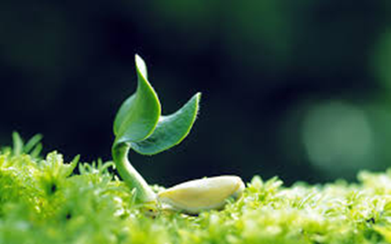
b. Sức mạnh kì diệu của mùa xuân Hà Nội

Slide 8
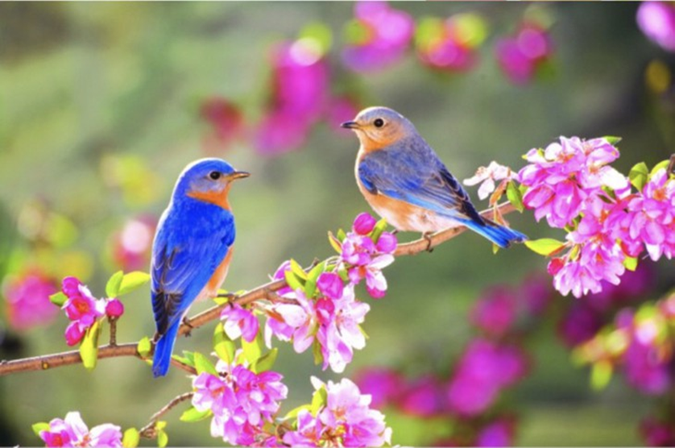
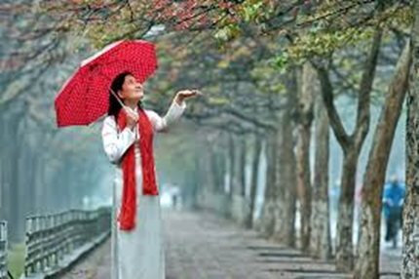
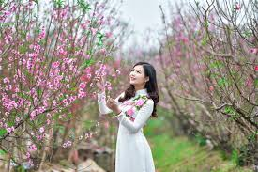
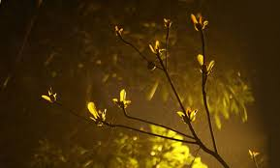
Nó có khả năng khơi dậy những điều gì trong mỗi chúng ta?
Mùa xuân có sức mạnh kì diệu như thế nào?

Slide 9
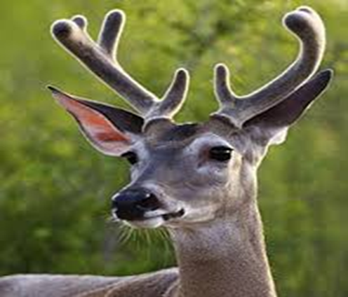
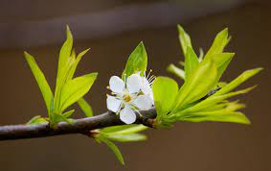
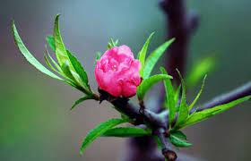
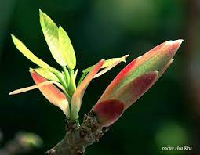
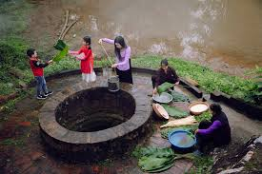
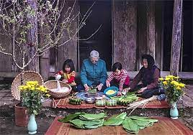
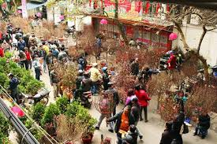
Ấy đấy, cái mùa xuân thần thánh của tôi nó làm cho người ta muốn phát điên lên như thế đấy. Ngồi yên không chịu được. Nhựa sống ở trong người căng lên như máu trong lộc của loài nai, như mầm non của cây cối, nằm im mãi không chịu được, phải trồi ra thành những cái lá nhỏ li ti giơ tay vẫy những cặp uyên ương đứng cạnh.
Ấy đấy, cái mùa xuân thần thánh của tôi nó làm cho người ta muốn phát điên lên như thế đấy. Ngồi yên không chịu được. Nhựa sống ở trong người căng lên như máu trong lộc của loài nai, như mầm non của cây cối, nằm im mãi không chịu được, phải trồi ra thành những cái lá nhỏ li ti giơ tay vẫy những cặp uyên ương đứng cạnh.
Cùng với mùa xuân trở lại, tim người ta dường như cũng trẻ hơn ra, và đập mạnh hơn trong những ngày đông tháng giá.
Cùng với mùa xuân trở lại, tim người ta dường như cũng trẻ hơn ra, và đập mạnh hơn trong những ngày đông tháng giá.
Y như những con vật nằm thu mình một nơi trốn rét thấy nắng ấm trở về thì lại bò ra để nhảy nhót kiếm ăn, anh cũng “sống” lại và thèm khát yêu thương thực sự. Ra ngoài trời, thấy ai cũng muốn yêu thương, về đến nhà lại cũng thấy yêu thương nữa.
Y như những con vật nằm thu mình một nơi trốn rét thấy nắng ấm trở về thì lại bò ra để nhảy nhót kiếm ăn, anh cũng “sống” lại và thèm khát yêu thương thực sự. Ra ngoài trời, thấy ai cũng muốn yêu thương, về đến nhà lại cũng thấy yêu thương nữa.

Slide 10
b. Sức mạnh kì diệu của mùa xuân Hà Nội
- Khơi dậy tình yêu cuộc sống: “Sống” lại và thèm khát yêu thương.
- NT: so sánh, điệp ngữ, đoạn văn đặc biệt, từ ngữ và câu văn biểu cảm trực tiếp…
=> Cảm xúc rạo rực, ngây ngất

Slide 11
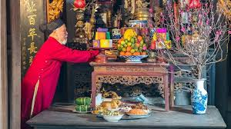
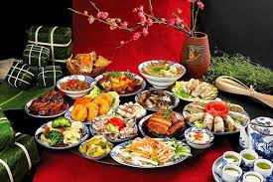
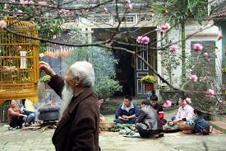
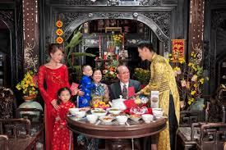
c. Không khí gia đình
Thiêng liêng
Ấm áp
Đoàn viên
=> Nét văn hóa của người Hà Nội

Slide 12
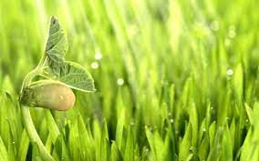
Tìm những hình ảnh gợi tả cảnh sắc thiên nhiên và cuộc sống của con người sau ngày rằm tháng giêng.
Em có nhận xét gì về cảnh sắc và cuộc sống đó?
3. Cảm nhận về cảnh sắc, không khí mùa xuân Bắc Việt sau ngày rằm tháng giêng
3. Cảm nhận về cảnh sắc, không khí mùa xuân Bắc Việt sau ngày rằm tháng giêng
a. Cảnh sắc thiên nhiên
b. Cuộc sống
Trong sáng, tinh khôi, tràn đầy sức sống
Bình dị, êm đềm, ấm áp
Đẹp quá đi, mùa xuân ơi - mùa xuân của Hà Nội thân yêu, của Bắc Việt thương mến. Nhưng tôi yêu mùa xuân nhất là vào khoảng sau ngày rằm tháng giêng, Tết hết mà chưa hết hẳn, đào hơi phai nhưng nhụy vẫn còn phong, cỏ không mướt xanh như cuối đông, đầu giêng, nhưng trái lại, lại nức một mùi hương man mác.
Phần kết bài như một khúc vĩ thanh, một dư âm về cái mùa “trăng non rét ngọt ấy”. Mùa xuân ở đất Bắc đúng là ngày hội. Nó không chỉ đóng khung trong 3 ngày tết thịt mỡ, dưa hành, câu đối đỏ và các trò vui ngày tết. Mà cảnh ra giêng còn có 1 vẻ đẹp khác lạ. Lời đã hết mà ý lại khôn cùng. Bao nhiêu là ý đẹp, lời hay. Đó là kết quả của những quan sát tinh tế, nhào nặn với rung động tâm hồn mà văn chương đã thành thơ, thành nhạc.
Ấy là lúc thịt mỡ dưa hành đã hết, người ta bắt đầu trở về bữa cơm giản dị có cà om với thịt thăn điểm những lá tía tô thái nhỏ hay bát canh trứng cua vắt chanh ăn mát như quạt vào lòng. Cánh màn điều treo ở đầu bàn thờ ông vải đã hạ xuống từ hôm hóa vàng và các trò vui ngày Tết cũng tạm thời kết thúc để nhường chỗ cho cuộc sống êm đềm thường nhật.

Slide 13
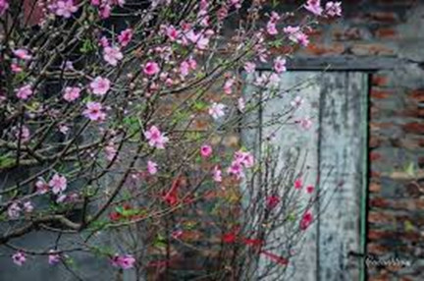
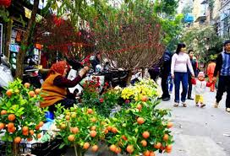
III. TỔNG KẾT
Nội dung
1
Văn bản đã tái hiện một cách sinh động không khí sinh hoạt và cảnh sắc mùa xuân Bắc Việt trong nỗi nhớ của người con xa quê.
Văn bản thể hiện tình yêu và nỗi nhớ quê hương tha thiết, tình yêu cuộc sống, khát vọng thống nhất đất nước.
“Thương nhớ mười hai” là một trong những áng văn bất hủ viết về đất nước, quê hương. Phải là một con người nặng lòng yêu thương Tổ quốc, yêu thương quê hương, yêu thương Hà Nội hơn ai hết thì mới viết được một cuốn sách như thế!

Slide 14
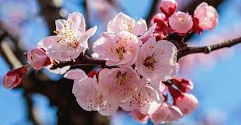
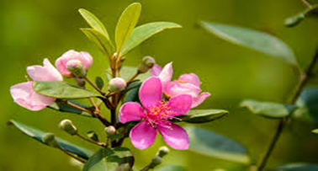
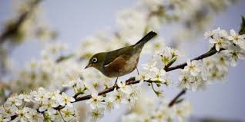
II. TỔNG KẾT
Nghệ thuật
2
Giọng điệu vừa sôi nổi, mạnh mẽ lại vừa thiết tha, sâu lắng, bâng khuâng…
Lời văn giàu hình ảnh, giàu nhịp điệu và giàu sức biểu cảm.
Sử dụng nhiều biện pháp nghệ thuật độc đáo: so sánh, điệp ngữ, liệt kê …
Tuỳ bút viết về Hà Nội, viết về đất nước quê hương, không ai có thể hơn Vũ Bằng. (Triệu Xuân)

Slide 15
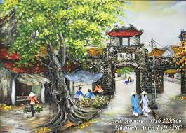
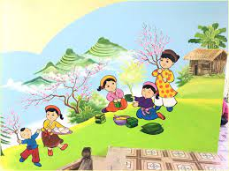
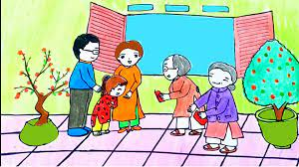
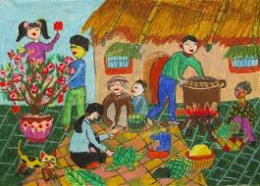
IV. TRẢI NGHIỆM
1.
Mùa xuân trong mắt em

Slide 16
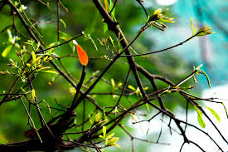
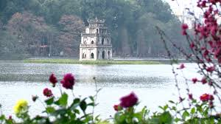
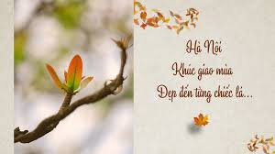
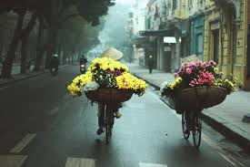
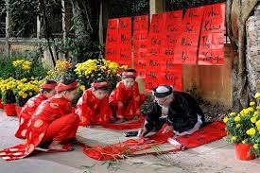
IV. TRẢI NGHIỆM
Hành trình mùa xuân
2

Slide 17
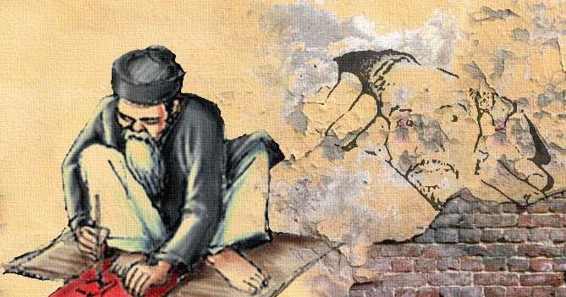


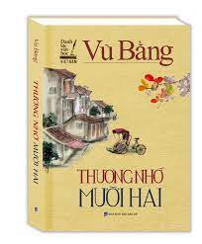

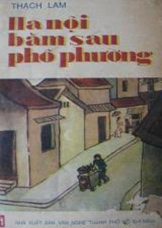



Slide 18




GÓC SẺ CHIA
Em cảm nhận được điều gì sau khi học xong tùy bút của Vũ Bằng?

Slide 19



Slide 21
GIỚI THIỆU VỀ NHÂN VẬT
Hành động, lời nói, việc làm; ngoại hình…
Vai trò, vị trí: Chính – phụ, trực tiếp – gián tiếp…
Hoàn cảnh sống…, sự việc xoay quanh cuộc đời n/v
Lai lịch, nguồn gốc, nghề nghiệp – xuất thân…
Tính cách, phẩm chất, tâm hồn, đời sống nội tâm…
Mối quan hệ với các nhân vật khác…
Đánh giá về nhân vật: tiêu biểu, vị trí trên thi dàn văn học.

